Slide 1
OS Linux
Тема 2. Администрирование Linux
Базовые настройки системы

Slide 2
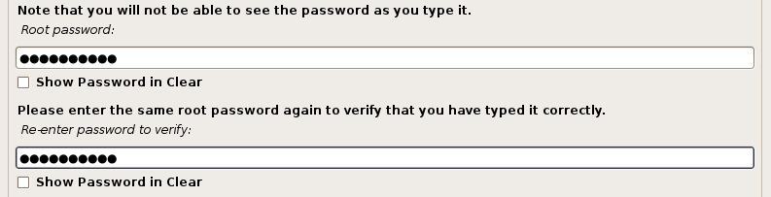

Тема 2. Администрирование Linux
Установка Linux
Рассмотрим основные моменты установки Linux на примере дистрибутива Debian. Процесс установки многих других дистрибутивов практически идентичен.
В процессе установки нам предложат выбрать язык и регион, а также придумать надежный пароль для обычных пользователей и суперпользователя.

Slide 3
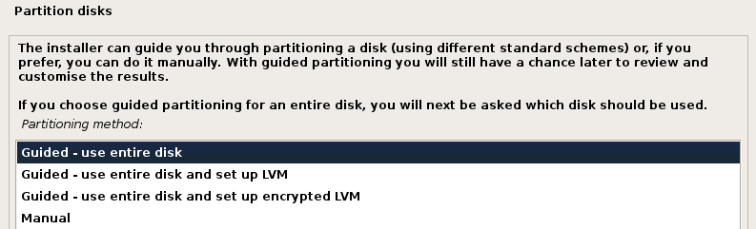
Разметка диска
Тема 2. Администрирование Linux
Автоматическая разметка диска обычно подходит для большинства сценариев.
Осуществить разбиение диска можно 2 способами:
Guided (автоматически)
Manual (вручную)
Notes:
Опции можно комбинировать между собой:
ls –ltr выведет список файлов, начиная с самых старых.

Slide 4
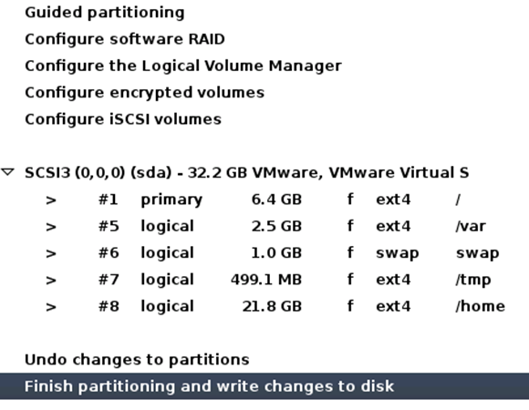
Ручная разметка
Тема 2. Администрирование Linux
Однако впоследствии может возникнуть необходимость самостоятельно выбирать размеры для разделов или, например, создать отдельные разделы для тех или иных задач. Для этого нужно выбрать ручную разметку.
Здесь нужно будет указать:
вид раздела;
файловую систему;
точку монтирования.

Slide 5
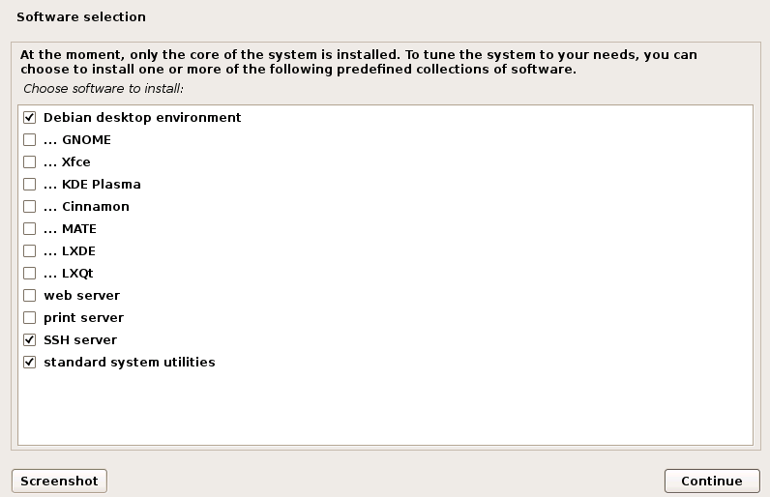
Выбор программного обеспечения
Тема 2. Администрирование Linux

Slide 6
OS Linux
Тема 2. Администрирование Linux
Модель прав доступа

Slide 7
Пользователи в Linux
Тема 2. Администрирование Linux
В системе Linux существует 2 типа пользователей:
Обычные пользователи
Системные пользователи
Среди системных пользователей отдельно можно выделить суперпользователя root.

Slide 8
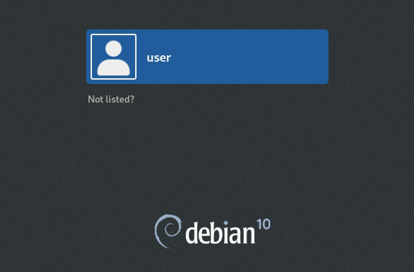
Обычные пользователи
Тема 2. Администрирование Linux
Они создаются системным администратором. Каждый пользователь имеет числовой идентификатор пользователя, называемый UID.
Системные пользователи
Системные пользователи создаются самой операционной системой. Зачастую они используются для управления какими-либо приложениями.

Slide 9
Root
Тема 2. Администрирование Linux
Данный пользователь имеет UID равный 0.
Root может выполнять все операции, к примеру - работа с сетью на низком уровне, запись в критическую область памяти и прочее. Он игнорирует все права, которые поставили другие пользователи, может переключиться за любого другого пользователя.

Slide 10
Осторожно, root!
Тема 2. Администрирование Linux
Работать с root правами не рекомендуется по двум причинам:
Угроза безопасности
Злоумышленникам будет проще закрепиться в системе и скрыться, если вы ведете работу под этим типом доступа.
Риск различных ошибок
Они могут привести к поломке системы. В Linux почти нет систем, которые мешали бы сломать ее, поэтому использовать права суперпользователя надо крайне осторожно.

Slide 11
Создание пользователей
Тема 2. Администрирование Linux
Для того, чтобы добавить нового пользователя, можно воспользоваться утилитой useradd, которая есть во всех дистрибутивах Linux.
$useradd [опции] пользователь
Опция | Описание
-b | Базовый каталог для размещения домашнего каталога пользователя, по умолчанию /home.
-d | Домашний каталог, в котором будут размещаться файлы пользователя.
-c | Комментарий к учетной записи.
-e | Дата, когда учетная запись пользователя будет заблокирована.
-f | Заблокировать учетную запись сразу после создания.
-g | Основная группа пользователя.

Slide 12
Тема 2. Администрирование Linux
Удаление пользователей
Для удаления существующего пользователя существует команда userdel.
$userdel [опции] пользователь
Опция | Описание
-f | Принудительное удаление учетной записи и домашнего каталога пользователя, даже если он еще находится в системе
-r | Удалить пользователя вместе с домашним каталогом и почтовым ящиком

Slide 13
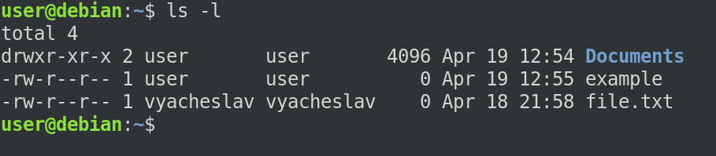
Тема 2. Администрирование Linux
Права доступа
Каждый файл в Linux системах принадлежит одному пользователю и одной группе. Чтобы узнать какому пользователю и группе принадлежит файл, можно воспользоваться командой.
$ls –l [путь к файлу]

Slide 14
Типы файлов
Тема 2. Администрирование Linux
Первый символ отображает информацию о типе файла.
Возможные значения:
Обозначение | Описание
- | Обычный файл.
d | Директория.
l | Символическая ссылка.
c | Устройство символьного ввода-вывода.
b | Устройство блочного ввода-вывода.
p | FIFO - связь между процессами
s | Сокет.

Slide 15
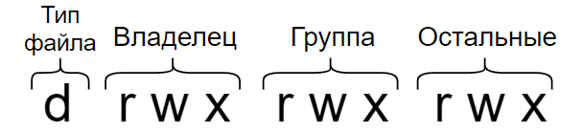
Тема 2. Администрирование Linux
Права доступа
Права доступа к каталогам
r | Право на чтение каталога (можно прочитать содержимое, т.е. получить список объектов, находящихся в каталоге).
w | Право на изменение содержимого каталога (можно создавать и удалять объекты).
x | Позволяет войти в каталог.
Права доступа к файлам
r | Право на чтение данных.
w | Право на изменение содержимого (кроме удаления).
x | Право на исполнение файла.

Slide 16
Тема 2. Администрирование Linux
Изменение прав доступа
Изменить владельца
$ сhown [опции] user1 file1
Назначить user1 владельцем file1.
Изменить группу
$ сhgrp [опции] group1 file1
Изменить группу на group1 для файла file1.

Slide 17
Тема 2. Администрирование Linux
Chmod
Сhmod используется для изменения прав доступа на чтение, запись и исполнение.
Виды прав
r | Чтение
w | Запись
x | Исполнение
s | Исполнение от root
Виды прав
u | Владелец
g | Группа
o | Все остальные
Примеры
$chmod +x file /Сделать файла исполняемым для всех.
$chmod ug+w file /Разрешить изменение файла для владельца и группы.
$chmod o-w file /Запретить запись остальным пользователям.
$chmod ugo+rwx /Разрешить чтение, запись и исполнение для всех.

Slide 18
Тема 2. Администрирование Linux
Числовые режимы
Однако есть еще один способ указания прав: использование четырехзначных восьмеричных чисел. Этот синтаксис, называется числовым синтаксисом прав доступа, где каждая цифра представляет тройку разрешений.
Число | Режим
0 | ---
1 | --x
2 | -w-
3 | -wx
4 | r--
5 | r-x
6 | rw-
7 | rwx

Slide 19
suid, sgid и sticky bit
Тема 2. Администрирование Linux
Есть достаточно много программ и файлов, которые должны принадлежать пользователю root и в то же время которые простые пользователи должны иметь возможность выполнять. Для этого и нужны SUID и SGID.
Set Group Identifier (sgid)
аналогичен suid, но устанавливаются права группы – владельца файла. Также все файлы, создаваемые в каталоге с установленным sgid, будут получать идентификатор группы – владельца каталога, а не владельца файла.
Sticky bit
при использовании пользователь сможет удалить файл, только если будет является владельцем этого файла или владельцем каталога, в котором содержится файл.
Set User Identifier (suid)
даёт возможность на время выполнения файла (запущенного им процесса) непривилегированному пользователю получить права пользователя – владельца файла.

Slide 20
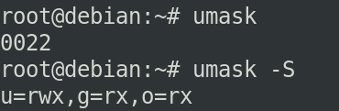
Umask
Тема 2. Администрирование Linux
Когда процесс создает новый файл, он указывает, какие права доступа нужно задать для данного файла. Зачастую запрашиваются права 0666 (чтение и запись всеми), что дает больше разрешений, чем необходимо в большинстве случаев. Система использует значение umask чтобы понизить изначально задаваемые разрешения на что-то более разумное и безопасное.
В Linux-системах значением по умолчанию для umask является 0022.

Slide 21
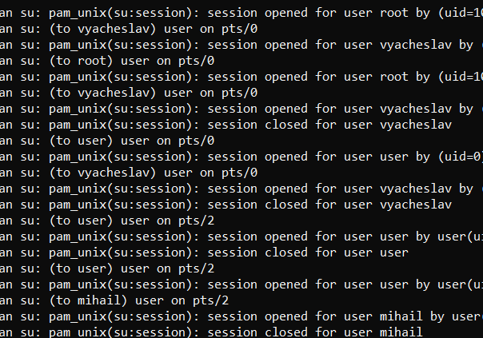
Switching user
Тема 2. Администрирование Linux
Утилита su (switch user) есть практически во всех системах, и она позволяет перейти за root или другого пользователя, зная его пароль.
Все команды, которые выполняются через sudo логируются в /var/log/auth.log.

Slide 22
Sudo
Тема 2. Администрирование Linux
Для того, чтобы пользователь мог выполнять команды от имени суперпользователя, его нужно добавить в группу «sudo».
$usermod –aG sudo имя_пользователя
Команда sudo позволяет выполнять разовые команды с привилегиями суперпользователя без необходимости создавать новую оболочку.

Slide 23
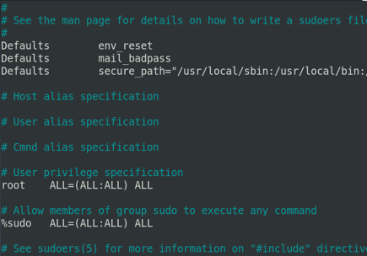
Sudoers
Тема 2. Администрирование Linux
В sudoers хранится список пользователей, с указанием того, что они могут выполнять. Для редактирования файла sudoers нужно пользоваться командой «visudo».
root ALL = (ALL:ALL) ALL
Данная строчка указывает на то, что пользователь root имеет неограниченные привилегии в системе.
%sudo ALL = (ALL:ALL) ALL
Указывает на то, что пользователи в группе sudo имеют права на запуск любой команды.

Slide 24
Строки привилегий
Тема 2. Администрирование Linux
root ALL = (ALL:ALL) ALL
Первое поле показывает имя пользователя.
Первое ALL означает, что данное правило применяется ко всем хостам.
Второе ALL означает, что пользователь root может запускать команды от лица всех пользователей.
Третье ALL означает, что пользователь root может запускать команды от лица всех групп.
Последнее ALL означает, что данные правила применяются всем командам.

Slide 25
Смена паролей
Тема 2. Администрирование Linux
Смена пароля выполняется с помощью утилиты passwd. Она позволяет не только менять пароль, но и управлять сроком его жизни.
$passwd [опции] пользователь
Опция | Описание
-d | Удалить пароль пользователя, после этого он не сможет войти.
-e | Сделать пароль устаревшим.
-i | Количество дней после того, как пароль устарел, по истечении которых отключить аккаунт, если пользователь не сменил пароль.
-l | Запретить пользователю входить в систему.
-n | Минимальное количество дней между сменами пароля.
-x | Максимальное количество дней, пока пароль можно использовать.

Slide 26
/etc/passwd/
Тема 2. Администрирование Linux
Представляет собой простую текстовую базу данных, которая содержит информацию обо всех учетных записях пользователей в системе.
Обычно первая строка описывает пользователя root, за которым следуют системные и обычные учетные записи пользователей. Новые записи добавляются в конец файла.

Slide 27
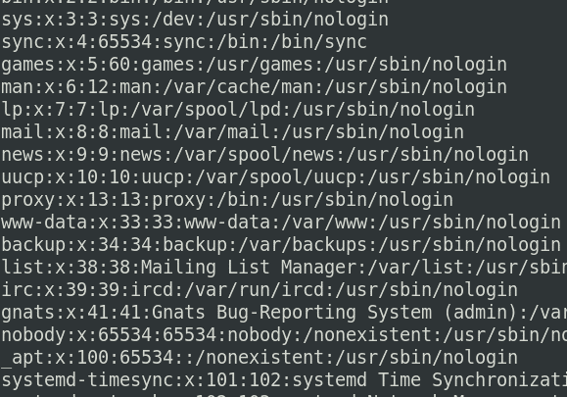
/etc/passwd/
Тема 2. Администрирование Linux
Каждая строка файла /etc/passwd содержит семь полей:
Username - имя учетной записи.
Password - в большинстве современных систем это поле имеет значение x, а пароль пользователя сохраняется в файле /etc/shadow.
UID - идентификатор пользователя.
GID - номер идентификатора группы пользователя, относящийся к основной группе пользователя.
GECOS - полное имя пользователя
Home directory - абсолютный путь к домашнему каталогу пользователя.
Login shell - абсолютный путь к оболочке входа пользователя.

Slide 28
/etc/shadow
Тема 2. Администрирование Linux
/etc/passwd - это зашифрованный файл паролей, в котором хранится зашифрованная информация о паролях для учетных записей пользователей.
В дополнение к хранению зашифрованного пароля файл /etc/shadow хранит дополнительную информацию о сроке действия или истечении срока действия пароля.

Slide 29
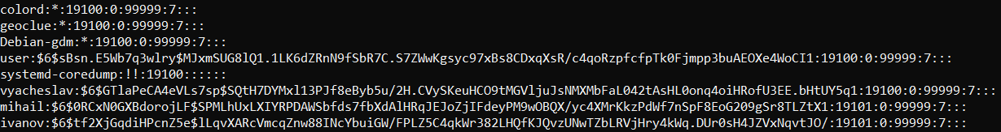
/etc/shadow
Тема 2. Администрирование Linux
Как и в /etc/passwd, каждая строка в /etc/shadow представляет информацию о пользователе. Строки состоят из различных стандартных полей, показанных ниже, каждое из которых разделено двоеточием:
Имя пользователя.
Зашифрованный пароль.
Количество дней, прошедших с 1 января 1970 г., когда последний раз меняли этот пароль.
Количество дней до того, как пароль может быть изменен.
Количество дней, по истечении которых пароль необходимо изменить.
За сколько дней до истечения срока действия пароля пользователь получает предупреждение.
Через сколько дней после истечения срока действия пароля эта учетная запись будет отключена.
Дней с 1 января 1970 г., когда эта учетная запись была отключена.
Зарезервированное поле.

Slide 30
OS Linux
Тема 2. Администрирование Linux
Мониторинг Linux

Slide 31
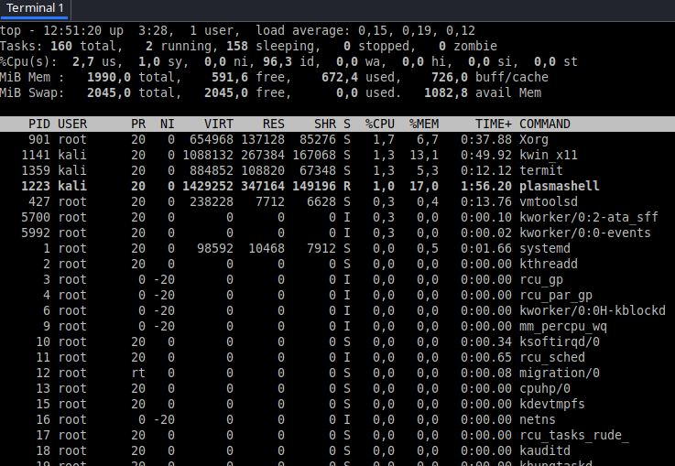
Мониторинг OS Linux
Тема 2. Администрирование Linux
Понимание состояния инфраструктуры и систем важно для стабильной работы сервисов. Информация о работоспособности и производительности развертываний не только помогает команде вовремя реагировать на проблемы, но и дает им возможность уверенно вносить все требуемые изменения.
Один из лучших способов получить эту информацию – это надежная система мониторинга, она визуализирует данные и предупреждает специалиста, когда что-то работает неправильно.

Slide 32
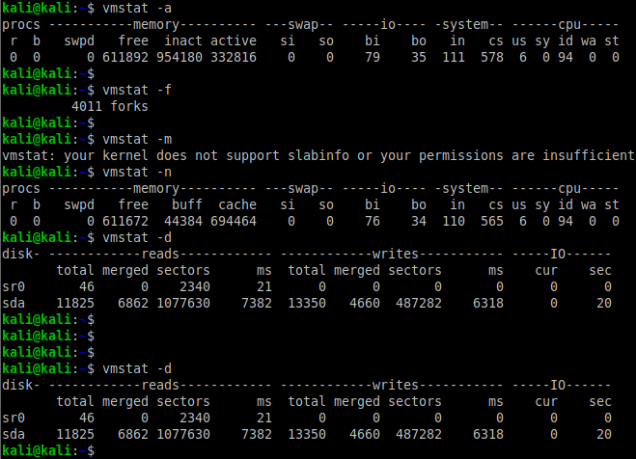
Мониторинг OS Linux
Тема 2. Администрирование Linux
Теперь рассмотрим инструменты мониторинга операционной системы Linux подробнее – df, du, free, iostat, mpstat, vmstat, w, htop.

Slide 33
Мониторинг OS Linux
Тема 2. Администрирование Linux
Команда | Описание
df | Утилита df поставляется по умолчанию во всех дистрибутивах Linux и имеет очень простой синтаксис.
du | Команда du сообщает приблизительный объем дискового пространства, используемого данными файлами или каталогами.
free | Сколько свободной оперативной памяти доступно в моей системе Linux? Достаточно ли свободной памяти для установки и запуска новых приложений?
iostat | Команда iostat в Linux используется для мониторинга системной статистики ввода-вывода для устройств и разделов.
mpstat | Команда mpstat пишет в стандартный вывод на экран о каждом имеющемся процессоре.
vmstat | Cодержит статистическую информацию об оперативной памяти, дисках, ядра, переключении контекста и работе процессора.
w | Выводит краткую сводку о работающих в системе в данный момент пользователях.
htop | Показывает информацию о процессах в реальном времени, выводит данные о потреблении системных ресурсов, останавливает и управляет процессами.

Slide 34
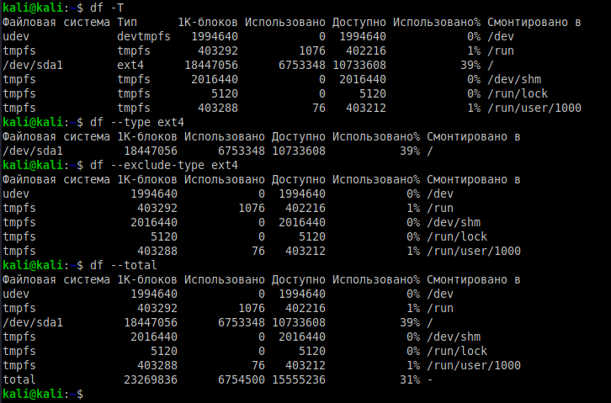
df
Тема 2. Администрирование Linux
Команда | Описание
df | Показывает сведения о файловой системе.
df –a | Включает фиктивные, дублированные, недоступные файловые системы.
df –h | Выводит размеры в степени 1024.
df –H | Выводит размеры в степени 1000.
df –I | Перечислить только файловые системы.
df –T | Выводит тип файловой системы.
df –type ext4 | Перечисляет только указанные файловые системы – ext4.
df –exclude-type ext4 | Исключить файловую систему - ext4.

Slide 35
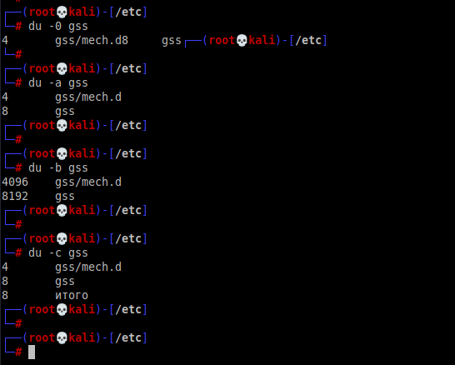
du
Тема 2. Администрирование Linux
Команда | Описание
du –0 | Заканчивает каждую выводимую строку NULL, а не символом строки.
du –a | Выводит весь объём для всех файлов, а не только каталоги.
du –b | Выводит действительные размеры в байтах.
du –c | Выводит общий каталог.

Slide 36
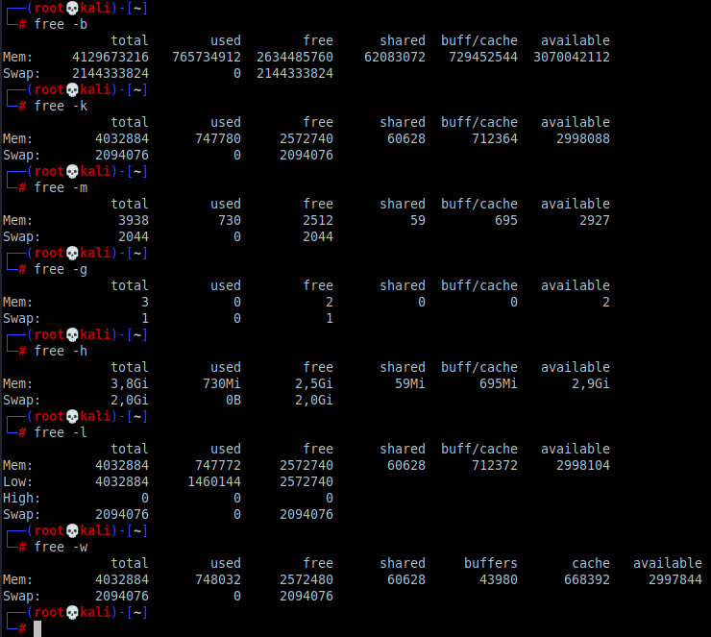
free
Тема 2. Администрирование Linux
Команда | Описание
free –b | Отображать вывод в байтах.
free –k | Отображать вывод в килобайтах.
free –m | Отображать вывод в мегабайтах.
free –g | Показать вывод в гигабайтах.
free –h | Просмотреть информацию в удобочитаемом формате (обычно в мегабайтах и гигабайтах).
free –w | Переключение вывода в расширенный режим, который обеспечивает вывод более 80 символов в строке.

Slide 37
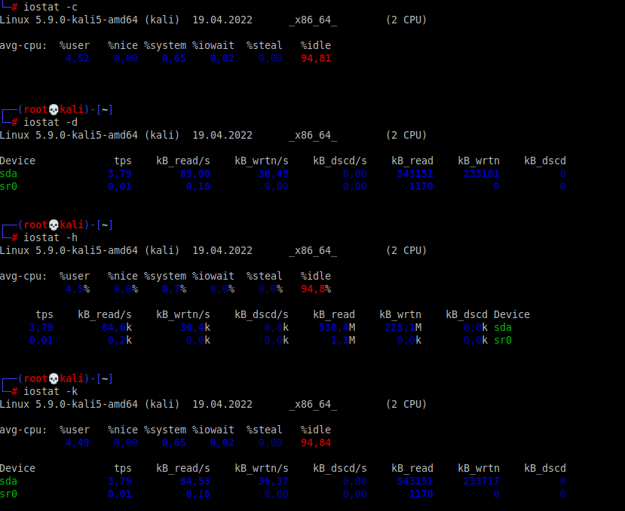
iostat
Тема 2. Администрирование Linux
Команда | Описание
iostat –c | Отобразить только информацию об использовании процессора.
iostat –d | Отобразить только информацию об использовании устройств.
iostat –h | Вывести данные в отчёте в удобном для чтения формате.
iostat –k | Вывести статистику в килобайтах.
iostat –m | Вывести статистику в мегабайтах.
iostat –p | Вывести статистику по устройству и всем его разделам.
iostat –x | Вывести расширенную статистику.

Slide 38
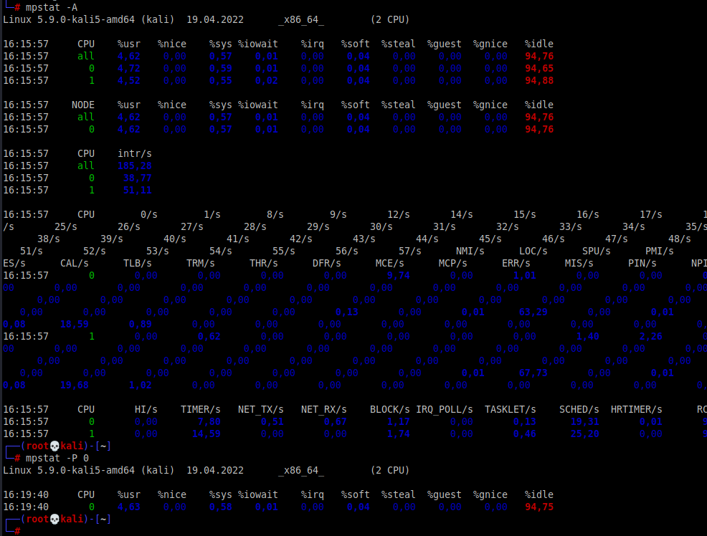
mpstat
Тема 2. Администрирование Linux
Команда | Описание
mpstat –A | Показывает всю информацию, которая может быть отображена с помощью команды «mpstat» о процессоре.
mpstat –P ALL | Параметр «-P ALL» покажет все индивидуальные процессоры или ядра вместе со статистикой.
mpstat –P 0 | Для отображения статистически о конкретном CPU или ядре, используйте опцию -P.
mpstat –V | Можно выполнить «mpstat -V», чтобы показать версию утилиты.

Slide 39
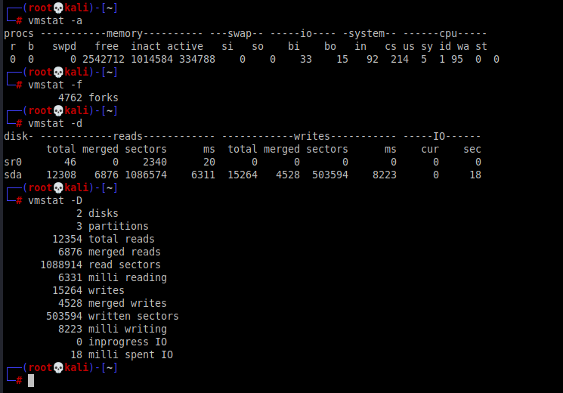
vmstat
Тема 2. Администрирование Linux
Команда | Описание
vmstat –a | Активная/неактивная память.
vmstat –f | Количество задач с момента загрузки.
vmstat –d | Статистика диска.
vmstat –D | Общая статистика диска.

Slide 40
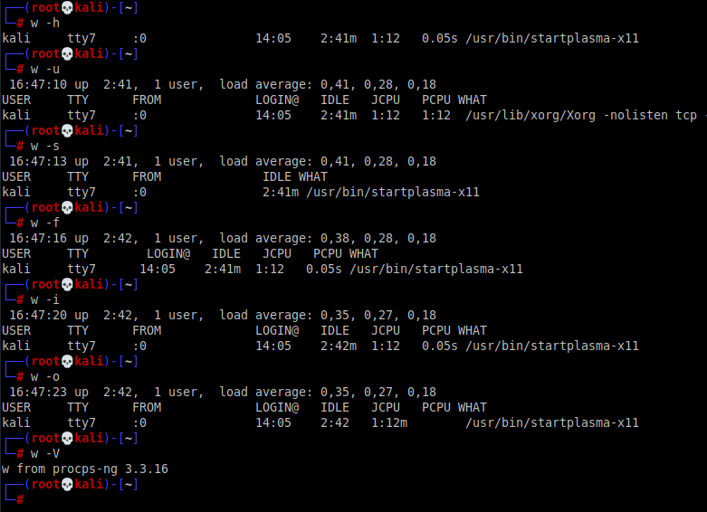
w
Тема 2. Администрирование Linux
Команда | Описание
w –h | Не выводить заголовок у таблицы.
w –u | Игнорировать имена пользователей при определении времени текущего процесса и времени CPU.
w –s | Использовать сокращенный формат вывода. Не выводить колонки JCPU и PCPU.
w –f | Включить или выключить вывод поля «from», которое соответствует имени удаленного хоста (remote hostname).
w –I | Выводить в поле from IP-адрес вместо имени хоста (hostname), если это возможно.
w –o | Выводить информацию в старом формате.
w –V | Вывести версию утилиты/команды w.

Slide 41
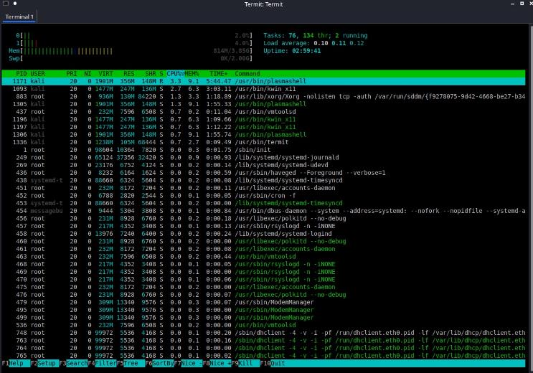
htop
Тема 2. Администрирование Linux
Окно htop разделено на два основных раздела:
обобщённая информация о системе
подробная информация о процессах
В самом верху показана нагрузка на каждое ядро центрального процессора (цифры от 1 до 12).
Mem — это общее количество оперативной памяти и используемая память.
Task — обобщённая статистика по процессам.
Swp — уровень занятости файла подкачки (если он есть).
Load average — средняя загрузка центрального процессора.
Uptime — время работы операционной системы с момента последней загрузки.

Slide 42
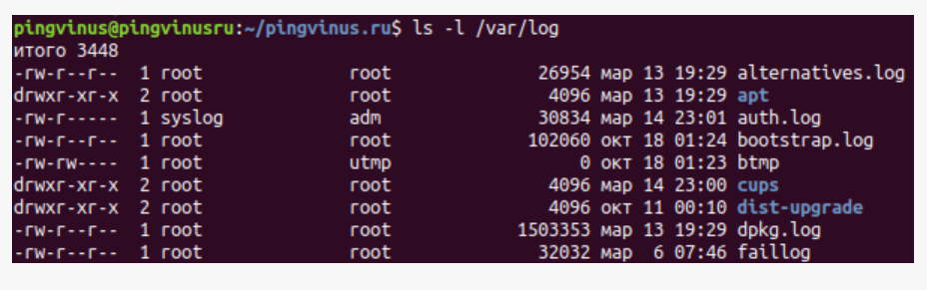
ДЗ
Вам нужно найти права доступа у каждого файла и расписать, также напишите их в кодовом представлении

Slide 43
OS Linux
Тема 2. Администрирование Linux
Конфигурация сети

Slide 44
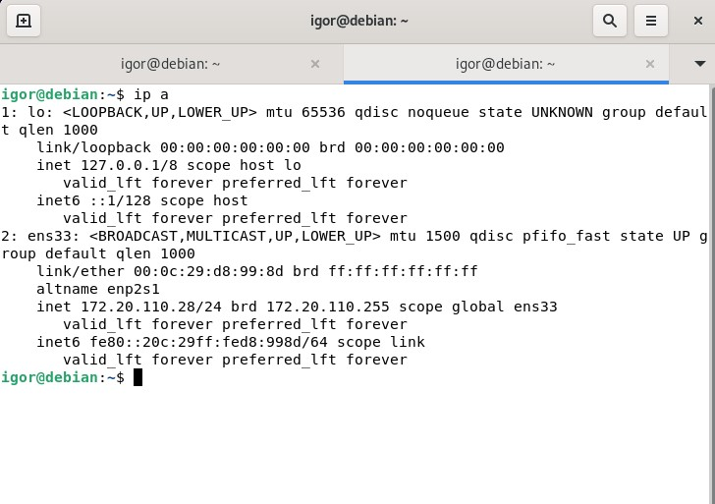
Конфигурирование сети OS Linux
Тема 2. Администрирование Linux
Как подключить компьютер или сервер к сети при помощи конфигурационных файлов и консольных утилит?
Основная цель - рассказать о различных способах подключения к интернету без использования GUI (графического интерфейса).
Не затрагиваем таких тем, как настройка сетевых фильтров или, например, собственных точек доступа Wi-Fi. Подразумевается, что существует некий, предоставленный провайдером, способ подключения к интернету, для использования которого и необходимо выполнить приведенные ниже действия.

Slide 45
Параметры сети в Linux
Тема 2. Администрирование Linux
Начнем понимание сетевых механизмов Linux с ручного конфигурирования сети, то есть со случая, когда IP-адрес сетевого интерфейса статичен. Итак, при настройке сети, необходимо учесть и настроить следующие параметры:
IP-адрес
Маска подсети
IP-адрес шлюза
IP-адрес сервера имен (DNS-сервера)

Slide 46
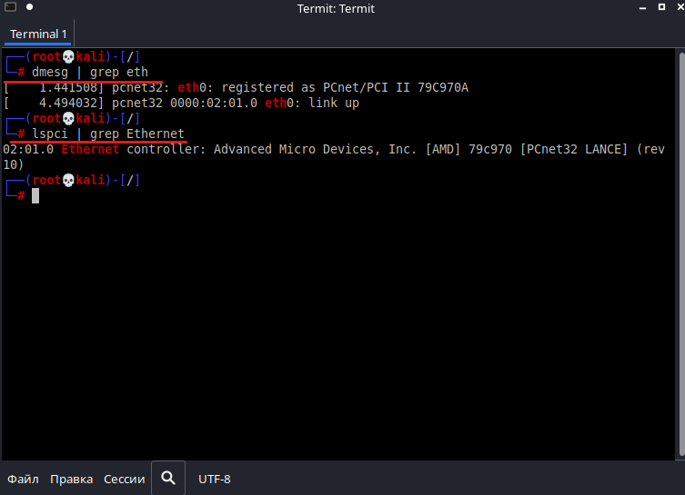
Параметры сети в Linux
Тема 2. Администрирование Linux
Для того чтобы узнать какие сетевые интерфейсы используются введём команду dmesg | grep eth
Для более подробной информации вводим команду
lspci | grep Ethernet

Slide 47
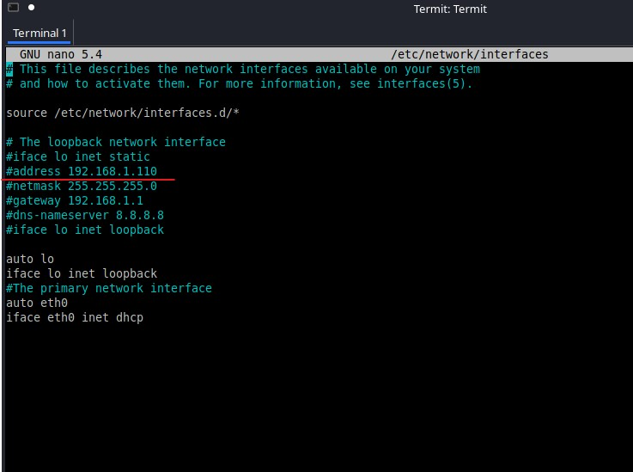
IP-адрес
Тема 2. Администрирование Linux
IP-адрес - это уникальный адрес машины, в формате четырех десятичных чисел, разделенных точками. Обычно, при работе в локальной сети, выбирается из частных (приватных/локальных) диапазонов:
10.0.0.0 – 10.255.255.255 / 8
172.16.0.0 – 172.31.255.255 / 12
192.168.0.0 – 192.168.255.255 / 16
Например, 192.168.0.1

Slide 48
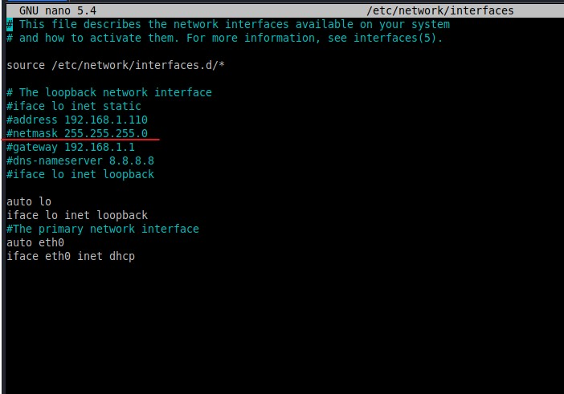
Маска подсети
Тема 2. Администрирование Linux
Маска подсети - так же, 4 десятичных числа, определяющие, какая часть адреса относиться к адресу сети/подсети, а какая к адресу хоста.
Маска подсети является числом, которое складывается (в двоичной форме) при помощи логического «И» с IP-адресом и в результате чего выясняется, к какой подсети принадлежит адрес.
Например, адрес 192.168.0.2 с маской 255.255.255.0 принадлежит подсети 192.168.0.

Slide 49
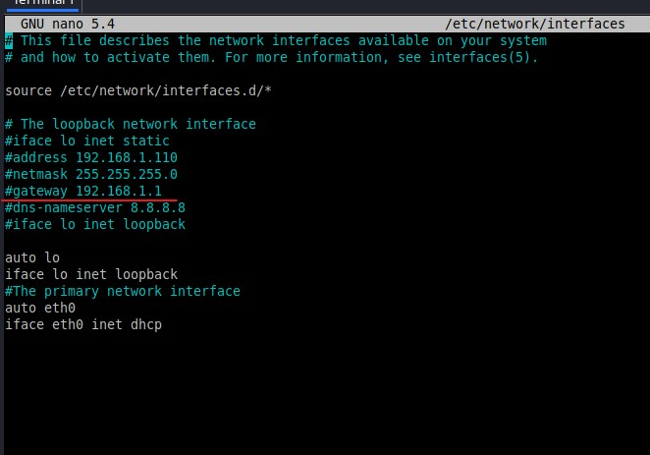
IP-адрес шлюза
Тема 2. Администрирование Linux
IP-адрес шлюза - это адрес машины, являющейся шлюзом по-умолчанию для связи с внешним миром. Шлюзов может быть несколько, если компьютер подключен к нескольким сетям одновременно.
Адрес шлюза не используется в изолированных сетях (не подключенных к глобальной сети), потому что данным сетям некуда отправлять пакеты вне сети, то же самое относиться и к петлевым интерфейсам.

Slide 50
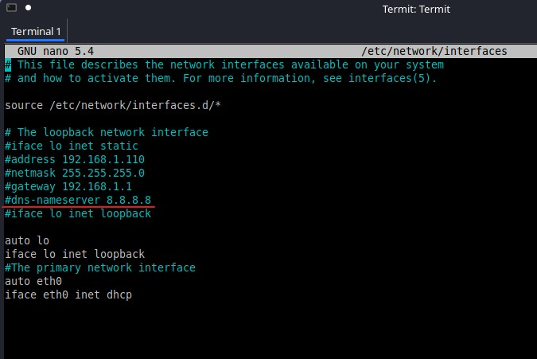
IP-адрес сервера имен (DNS-сервера)
Тема 2. Администрирование Linux
IP-адрес сервера имен (DNS-сервера) – адрес сервера, преобразующего имена хостов в IP-адреса. Обычно предоставляется провайдером.

Slide 51
Параметры сети в Linux
Тема 2. Администрирование Linux
Команда | Описание
nano /etc/network/interfaces | Данный файл хранит имена и адреса локальной и других сетей на базе дистрибутивов Debian
nano /etc/hosts | Данный файл хранит перечень IP адресов и соответствующих им (адресам) имен хостов.
nano /etc/resolv.conf | Этот файл определяет параметры механизма преобразования сетевых имен в IP адреса.
nano /etc/nsswitch.conf | При использовании данного файла, сетями можно управлять по имени.
nano /etc/sysconfig/network-scripts | Аналогично, в других дистрибутивах: в RedHat и SUSE сеть запускается скриптом
nano /etc/netplan/01-netcfg.yaml | Начиная с Ubuntu 18.04 конфигурирование сети выполняется с помощью утилиты netplan

Slide 52
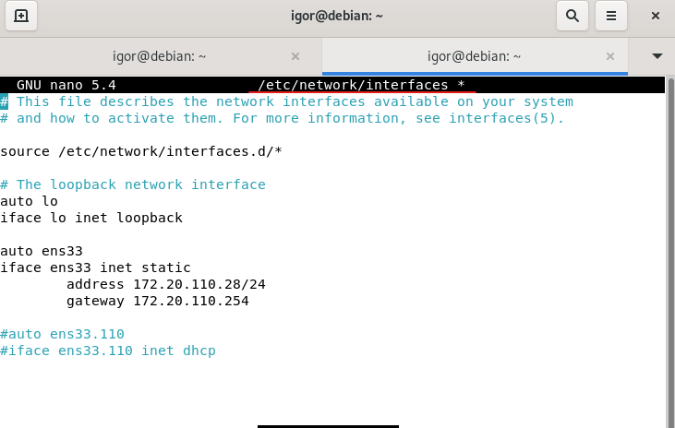
nano /etc/network/interfaces
Тема 2. Администрирование Linux
Файл /etc/network/interfaces является основным файлом настроек сетевых интерфейсов, соответствующих сетевым картам, в дистрибутивах Debain/Ubuntu.
Интерфейс loopback определяется системой как lo и по умолчанию задает адрес 127.0.0.1. Он может быть выведен командой ifconfig.

Slide 53
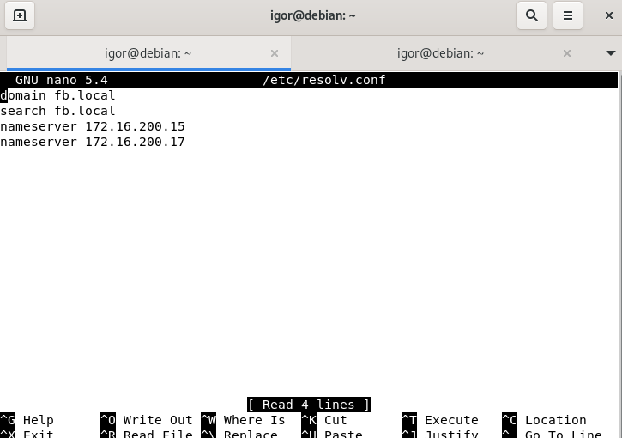
nano /etc/resolv.conf
Тема 2. Администрирование Linux
Стало достаточно традиционным для Linux запускать небольшой локальный DNS-сервер, который ускоряет работу, кешируя ответы на повторяющиеся DNS-запросы.
В этом случае в общесистемный /etc/resolv.conf помещается директива nameserver 127.0.0.1, а ip-адреса внешних DNS-серверов переносятся в настройки локального.

Slide 54
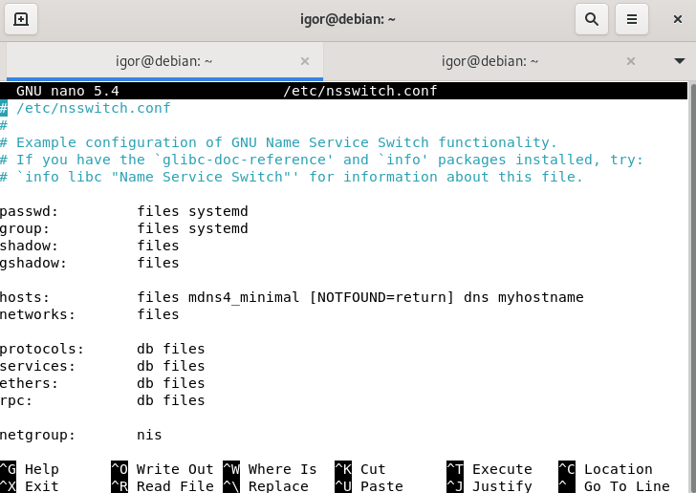
nano /etc/nsswitch.conf
Тема 2. Администрирование Linux
При использовании данного файла, сетями можно управлять по имени. Например добавить маршрут не route add 192.168.1.12, а route add home-network.
Файл /etc/nsswitch.conf — это «Name Service Switch configuration file», то есть конфигурационный файл переключения служб имён. Он устанавливает настройки не только службы преобразования имён хостов и доменных имён, но эта настройка, пожалуй, самая востребованная.
Строка, которая отвечает за преобразование имён хостов,
начинается на «hosts».

Slide 55
nano /etc/nsswitch.conf
Тема 2. Администрирование Linux
files означает файл, относящийся к этой службе. У каждой службы в системе свой файл, в данном случае имеется ввиду /etc/hosts.
Служба | Файлы
networks | /etc/networks
passwd | /etc/passwd
protocols | /etc/protocols
publickey | /etc/publickey
rpc | /etc/rpc
services | /etc/services
shadow | /etc/shadow
Служба | Файлы
aliases | /etc/aliases
ethers | /etc/ethers
group | /etc/group
hosts | /etc/hosts
initgroups | /etc/group
netgroup | /etc/netgroup

Slide 56
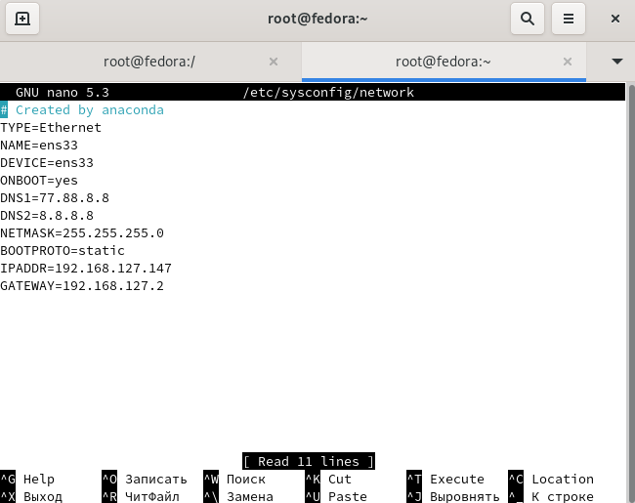
nano /etc/sysconfig/network-scripts
Тема 2. Администрирование Linux
Команда | Описание
/etc/sysconfig/network-scripts | Каталог, содержащий конфигурационные файлы интерфейсов и скрипты, выполняющие их инициализацию.
/etc/sysconfig/network-scripts/ifup | Cкрипт, который выполняет настройку и активацию интерфейса.
/etc/sysconfig/network-scripts/ifdown | Cкрипт, который выполняет деактивацию интерфейса.

Slide 57
nano /etc/sysconfig/network-scripts
Тема 2. Администрирование Linux
Команда | Описание
/etc/sysconfig/network-scripts/ifcfg-* | Конфигурационные файлы, описывающие интерфейсы системы.
/etc/init.d/network | Скрипт, выполняющий настройку сетевых интерфейсов и маршрутизации при загрузке.
/etc/sysconfig/network | Конфигурационный файл, содержащий имя хоста, IP-адрес основного шлюза и IP-адреса основного и вспомогательного DNS-серверов.

Slide 58
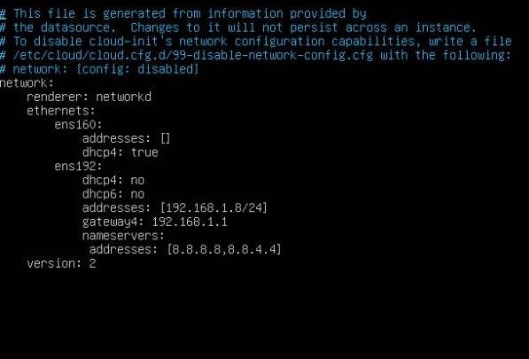
nano /etc/netplan/01-netcfg.yaml
Тема 2. Администрирование Linux
Netplan — это утилита для конфигурации сети.
Настройка сети через Netplan выполняется в конфигурационном файле, который находится в папке /etc/netplan/. Это текстовый файл с расширением .yaml.
YAML — это формат данных с простым синтаксисом. YAML использует систему отступов, в качестве которых выступают пробелы. При создании и редактировании конфигурационного файла такого формата легко ошибиться — указать неверное количество пробелов. Из-за этого возникнет ошибка “expected mapping” и файл будет невозможно прочитать.

Slide 59
Перезапуск сервиса сети в Linux
Тема 2. Администрирование Linux
Команда | Описание
sudo netplan apply | Перезагружаем сетевую службу в Ubuntu 18 и выше.
sudo systemctl restart network | Перезагружаем сетевую службу в Debian/CentOS-Fedora.

Slide 60
Утилита ip
Тема 2. Администрирование Linux
Команда ip — это мощный инструмент для настройки сетевых интерфейсов, который должен знать любой системный администратор Linux. Он используется для включения или выключения интерфейсов, назначения и удаления адресов и маршрутов, управления кэшем ARP и многого другого.

Slide 61
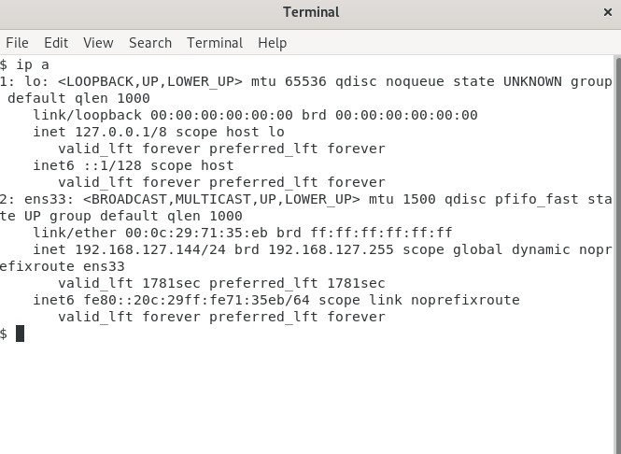
Утилита ip
Тема 2. Администрирование Linux
Мы видим два IP-адреса, а также много другой информации. IP-адреса связаны с контроллерами сетевого интерфейса (NIC). Команда ip пытается быть полезной и предоставляет много информации об интерфейсе.
Первый IP-адрес — это (внутренний) петлевой адрес, используемый для связи внутри компьютера.
Второй фактический (внешний) IP-адрес, который компьютер имеет в локальной сети (LAN).

Slide 62
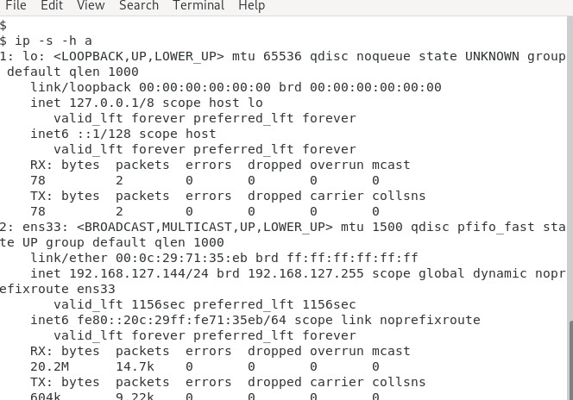
Как просмотреть статистику использования трафика сетевыми интерфейсами?
Тема 2. Администрирование Linux
Чтобы увидеть статистику полученных и отправленных данных каждым интерфейсом, используйте опцию -s.
Если вы хотите, чтобы данные выводились в удобном для восприятия виде, то укажите опцию -h.
Ip –s –h a

Slide 63
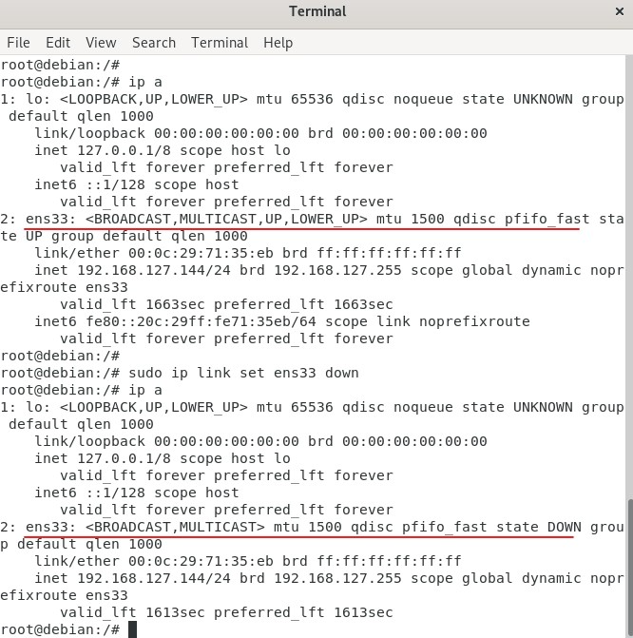
Включение / остановка сетевого интерфейса
Тема 2. Администрирование Linux
Вы можете использовать опцию set с опцией up или down для включения или остановки сетевого интерфейса. Вы также должны использовать sudo как показано ниже:
sudo ip link set ens33 down
sudo ip link set ens33 up

Slide 64
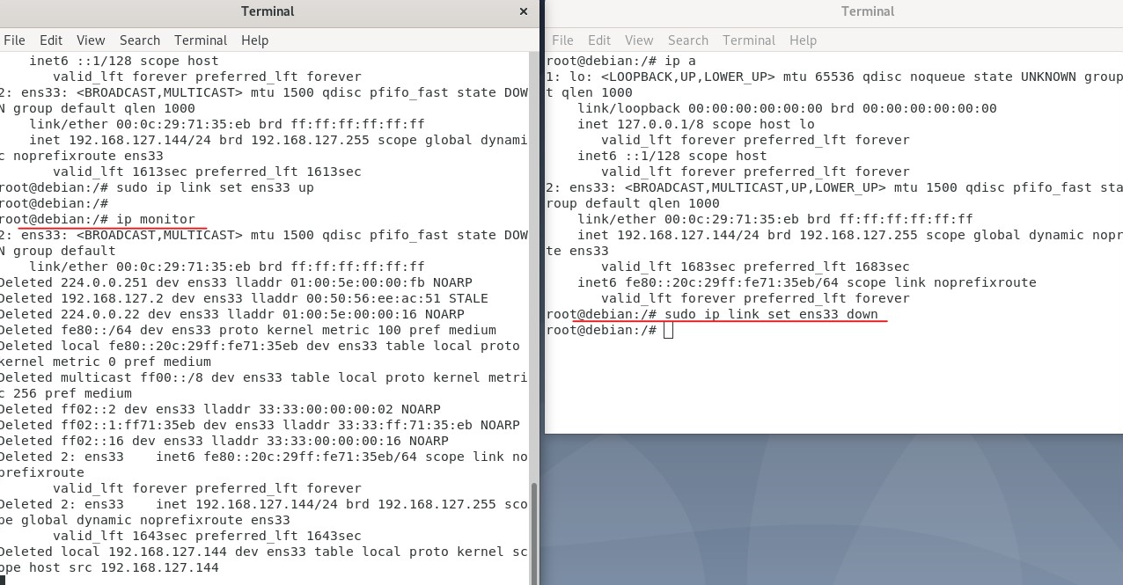
Мониторинг событий сетевых интерфейсов
Тема 2. Администрирование Linux
Всё, что происходит с сетевыми интерфейсами в режиме реального времени можно наблюдать с помощью команды:
ip monitor
Эта команда покажет удаление и добавление маршрутов, изменение IP адресов, включение и отключение сетевых устройств и другие события.

Slide 65
Спасибо за внимание

